Slide 1

Tiết 11,12:
HƯỚNG DẪN CÁCH VIẾT BÀI VĂN KỂ LẠI MỘT TRẢI NGHIỆM CỦA EM
( Thực hành viết theo các bước)
I.Đề bài:
Viết bài văn kể lại một trải nghiệm của em.
II.Thực hành viết theo các bước
1. Trước khi viết:

Slide 2
1. Trước khi viết:
Bước 1: Chọn lựa đề tài ( một trải nghiệm vui vẻ:chuyến đi có ý nghĩa, bữa tiệc sinh nhật, một việc làm tốt hay một trải nghiệm buồn: chia tay bạn,một lần mắc lỗi;trải nghiệm khiến em thay đổi: một hành trình khám phá, một lần thất bại…)
Bước 2: Tìm ý ( điền phiếu tìm ý)
PHIẾU TÌM Ý
Đó là chuyện gì? Xảy ra ở đâu ? khi nào?
Những ai đã tham gia vào câu chuyện? Họ như thế nào? Họ đã có lời nói, hành động, cử chỉ gì?
Diễn biến của câu chuyện: Điều gì đã xảy ra? Theo thứ tự như thế nào?
Vì sao câu chuyện lại xảy ra như vậy?
Cảm xúc của em như thế nào khi câu chuyện diễn ra và khi kể lại

Slide 3
1. Trước khi viết.
Bước 1: Chọn lựa đề tài
Bước 2: Tìm ý ( điền phiếu tìm ý) và lập dàn ý
- Lập dàn ý bằng cách dựa vào các ý đã tìm được, sắp xếp lại theo ba phần lớn của bài văn, gồm:
+ Mở bài: Giới thiệu câu chuyện
+ Thân bài: Kể lại diễn biến của câu chuyện (thời gian,không gian xảy ra câu chuyện, những nhân vật có liên quan,các sự việc ...)
+ Kết bài: Kết thúc câu chuyện và cảm xúc của người viết.

Slide 4

2. Viết bài:
Bước 3: Viết bài
Dựa vào dàn ý, viết thành bài văn kể về trải nghiệm của mình.
* Lưu ý:
- Nhất quán ngôi kể: Thứ nhất, xưng “tôi”.
- Xây dựng cốt truyện, nhân vật hấp dẫn.

Slide 5
2. Viết bài:
3. Chỉnh sửa bài viết.
- Đọc kĩ bài viết của mình và khoanh tròn những lỗi chính tả, lỗi sử dụng từ ngữ (nếu có). Sau đó sửa lại các lỗi đó.
- Gạch chân những câu sai ngữ pháp bằng cách phân tích cấu trúc ngữ pháp và sửa lại cho đúng (nếu có).

Slide 6
Bước 4: Xem lại và chỉnh sửa, rút kinh nghiệm.
PHIẾU CHỈNH SỬA BÀI VIẾT
Nhiệm vụ: Hãy đọc bài viết của mình và hoàn chỉnh bài viết bằng
cách trả lời các câu hỏi sau:
1. Bài viết đã giới thiệu được trải nghiệm đáng nhớ chưa?................................
2. Nội dung bài viết đã được sắp xếp theo trình tự thời gian chưa?(Nếu chưa,
hãy thay đổi như thế nào cho hợp lí)...................................................................
3. Bài có sử dụng nhất quán từ ngữ xưng hô không?...........................................
4. Bài viết đã tập trung kể sự việc chưa? Có nên bổ sung nội dung cho bài viết không? (Nếu có, hãy viết rõ ý cần bổ sung)
5. Bài viết đã thể hiện cảm xúc của người viết trước sự việc được kể chưa?Nếu chưa, hãy bổ sung. ……………………………………………
6. Bài viết có mắc lỗi chính tả hay lỗi diễn đạt không? (Nếu có, hãy viết rõ
các mắc lỗi chính tả hay lỗi diễn đạt cần sửa chữa.)………………………….

Slide 7
III. Luyện tập
1.Đề bài:
Viết bài văn kể lại một trải nghiệm đáng nhớ nhất của em.
2. Các bước làm bài
a.Trước khi viết:
- Lựa chọn đề tài: Một trải nghiệm vui vẻ ( Một việc làm tốt: giúp đỡ bố mẹ, bạn, người già...)
-Tìm ý
-Lập dàn ý

Slide 8
Dàn ý
A. Mở bài:
- Trong cuộc đời mỗi con người, ai cũng có trải nghiệm của riêng mình.
- Tôi cũng vậy,tôi đã làm được một việc tốt là giúp đỡ một người già qua khỏi cơn nguy hiểm, mỗi khi nhớ lại trải nghiệm vui đó, tôi lại lâng lâng cảm xúc.
B. Thân bài:
1. Thời gian, không gian xảy ra câu chuyện.
- Một buổi chiều, tiết trời mát mẻ,học xong bài, tôi xuống cuối ngõ chơi trốn tìm với bọn trẻ ngõ tôi.
- Chúng tôi chơi rất vui, tôi có tài phát hiện người trốn nhanh nhất dù bạn đó trốn khéo và bí mật.
- Mỗi khi phát hiện được kẻ trốn, chúng tôi lại được một trận cười nghiêng ngả.
2. Diễn biến câu chuyện.
- Đến lượt tôi được đi trốn, tôi nhanh chân lẩn vào cổng nhà bà Thảo, náu mình sau cánh cửa kín đáo, yên trí bạn khó tìm được mình.
- Đang ngồi im, bỗng tôi nghe tiếng bước chân, nhìn ra tôi thấy bà Thảo ngoài sân nhà, bước đi lảo đảo.
- Không kịp suy nghĩ, tôi lao tới đỡ bà,mặt bà tái xanh, miệng lắp bắp,tôi vội kêu thật to, nhà bà không có ai ở nhà, may mà các bạn và mấy bác bác hàng xóm chạy tới ứng cứu.
- Bà Thảo được đưa đi bệnh viện cấp cứu kịp thời nên qua được cơn nguy hiểm.
- Hôm bà được về nhà, tôi và mẹ sang thăm bà, bà cảm động khen tôi và cảm ơn, mẹ tôi vui lắm, còn tôi rất sung sướng vì làm được một việc tốt có ý nghĩa.
C. Kết bài.
- Từ đó, gia đình tôi và bà Thảo thêm thân thiết, tôi thường sang chơi, giúp bà đi lại mỗi khi bà ốm, còn bà quý tôi như con cháu của bà.
- Đó là trải nghiệm vui, hạnh phúc khi được giúp người già và tôi cảm thấy thấy thật ấm áp trong tình yêu thương của mọi người.

Slide 9
b.Viết bài
Nhóm 1: Viết đoạn văn phần mở bài
Nhóm 2: Viết ý 1 phần thân bài
Nhóm 3: Viết ý 2: phần thân bài
Nhóm 4: Viết đoạn văn phần kết bài
IV. Bài tập vận dụng
Kể lại một trải nghiệm của em bằng cách vẽ tranh
Hướng dẫn học tập
Học bài
- Viết bài văn

Slide 10

NÓI VÀ NGHE
KỂ LẠI MỘT TRẢI NGHIỆM CỦA EM

Slide 11


NÓI VÀ NGHE
KỂ LẠI MỘT TRẢI NGHIỆM CỦA EM
Nghe và xem một đoạn
video (có tiếng và hình)
kể một câu chuyện.
Em có nhận xét gì về giọng kể, ngôi kể?

Slide 12

VIDEO

Slide 13


NÓI VÀ NGHE
1. Chuẩn bị nội dung nói
Bước 1: Người nghe, mục đích, không gian và thời gia nói (trình bày).
- Bài nói nhằm mục đích gì?
- Người nghe là ai?
- Em chọn không gian nào để thực hiện bài nói (trình bày)?
- Em dự định trình bày trong bao nhiêu phút?

Slide 14
NÓI VÀ NGHE
1. Chuẩn bị nội dung nói
Bước 1: Người nghe, mục đích, không gian và thời gia nói (trình bày).
Bước 2: Chuẩn bị nội dung nói
- Xác định đề tài:
- Các ý cần phải nói và sắp xếp theo trình tự phù hợp:

Slide 15
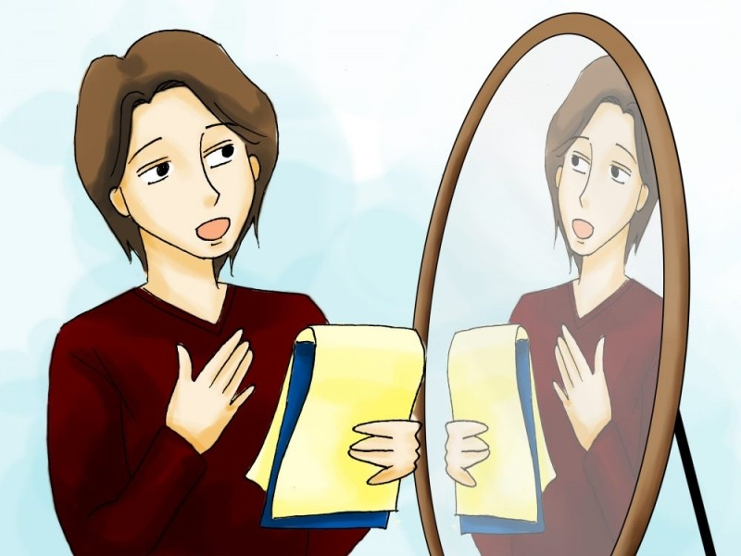
1. Chuẩn bị nội dung nói
Bước 1: Người nghe, mục đích, không gian và thời gia nói (trình bày).
Bước 2: Chuẩn bị nội dung nói
Bước 3: Luyện tập và trình bày.
Để trình bày tốt, em hãy luyện tập trước ( trình bày một mình hoặc trước bạn bè, người thân)
Cách nói: tự nhiên, gần gũi, chia sẻ, giãi bày.

Slide 16
Bước 4: Trao đổi, đánh giá.
* Bảng tự kiểm tra bài nói.
Nội dung kiểm tra | Đạt/ chưa đạt
Bài nói có đủ các phần mở bài, thân bài, kết bài.
Người kể trình bày chi tiết các sự việc xảy ra.
Các sự việc được kể theo trình tự thời gian.
Các hành động của nhân vật được kể đầy đủ.
Người kể dùng ngôi thứ nhất để kể lại câu chuyện.
Người kể thể hiện cảm xúc phù hợp với nội dung được kể.
Lí giải được sự quan trọng, ý nghĩa của vấn đề được nói.

Slide 17
NÓI VÀ NGHE
1. Chuẩn bị nội dung nói
2. Trình bày bài nói
3. Đánh giá bài nói

Slide 18

CỦNG CỐ VÀ MỞ RỘNG
Các em ạ, việc đọc đối với mỗi chúng ta là vô cùng quan trọng, đọc giúp chúng ta mở mang hiểu biết, trau dồi vốn ngôn ngữ, hoàn thiện tâm hồn. Các em đã tự đọc được những câu chuyện nào, những bài thơ nào rồi nhỉ. Sau khi thầy/ cô đã hướng dẫn các em cách khai thác từng thể loại truyện, thơ...Tiết học hôm nay, chúng ta cùng chia sẻ về kết quả của việc đọc mở rộng ở nhà nhé!

Slide 19

HOẠT ĐỘNG 4: VẬN DỤNG.
- Đối với văn bản truyện: | + Người kể chuyện là ai?
 | + Chỉ một số đặc điểm giúp em nhận biết đó là truyện đồng thoại.
 | + Nhân vật: Câu chuyện có mấy nhân vật? Nhân vật trong câu chuyện gồm những ai? Ai là nhân vật chính?
 | + Liệt kê chi tiết tiêu biểu để tác giả miêu tả đặc điểm nhân vật thông qua các yếu tố miêu tả ngoại hình, hành động suy nghĩ, mối quan hệ với các nhân vật khác, lời nói.
- Cảm nhận về đặc điểm của nhân vật?
Thảo luận nhóm trong thời gian 5 phút,trả lời các câu hỏi sau:

Slide 20
PHIẾU HỌC TẬP
Nhân vật
Ngoại hình
….........................................................................................................................................
Suy nghĩ và hành động
……………………………………………………………………………………..…
Lời nói
………………………………………………………………………………….......
Mối quan hệ với các nhân vật khác
………………………………………………………………………………………...

Slide 21
HOẠT ĐỘNG VẬN DỤNG CHO CẢ BÀI HỌC
Đề bài.Trong đoạn trích Bài học đường đời đầu tiên nhờ Dế Choắt, Dế Mèn đã rút ra bài học cho mình. Trong đoạn trích Nếu cậu muốn có một người bạn ...cáo bày tỏ nếu được kết bạn với hoàng tử bé, cuộc đời cáo sẽ thay đổi như thể được mặt trời chiếu sáng. Hãy kể về một thay đổi tích cực của bản thân mà em có được nhờ bạn bè.

Slide 22
HOẠT ĐỘNG VẬN DỤNG CHO CẢ BÀI HỌC
1. Tìm hiểu đề:
- Yêu cầu kể về một thay đổi tích cực của bản thân mà em có được nhờ bạn bè
2. Tìm ý.
- Được kể từ người kể chuyện ngôi thứ nhất.
- Giới thiệu được về một thay đổi tích cực của bản thân.
- Lí do của sự thay đổi: Tập trung vào sự việc đã xảy ra gắn với một kỉ niệm về tình bạn (Kỉ niệm vui, hay buồn, người bạn đã có hành động, lời nói, việc làm nào để giúp em thay đổi tích cực).
- Thể hiện được cảm xúc của người viết trước sự việc được kể.

